Slide 1
Formation et adaptations des panthéons en Gaule Transalpine (puis Narbonnaise) au contact de Rome (IIe siècle av. J.-C. –IIIe siècle ap. J.-C.). Présentation du projet de thèse et cas d’étude (Fréjus)

Slide 2
Cadre géographique et historique
Espace conquis à partir de 125 av. J.-C. (Gaule Transalpine)
En 27 av. J.-C., cette province est renommée Gaule Narbonnaise.
Termini
Conquête romaine de la fin du IIe siècle av. J.-C.
Les contacts antérieurs ne seront pas occultés, la présence coloniale grecque sur une portion de ce territoire n’étant pas négligeable
IIIe siècle ap. J.-C.
L’état de la documentation empêche de poursuivre cette étude

Slide 3
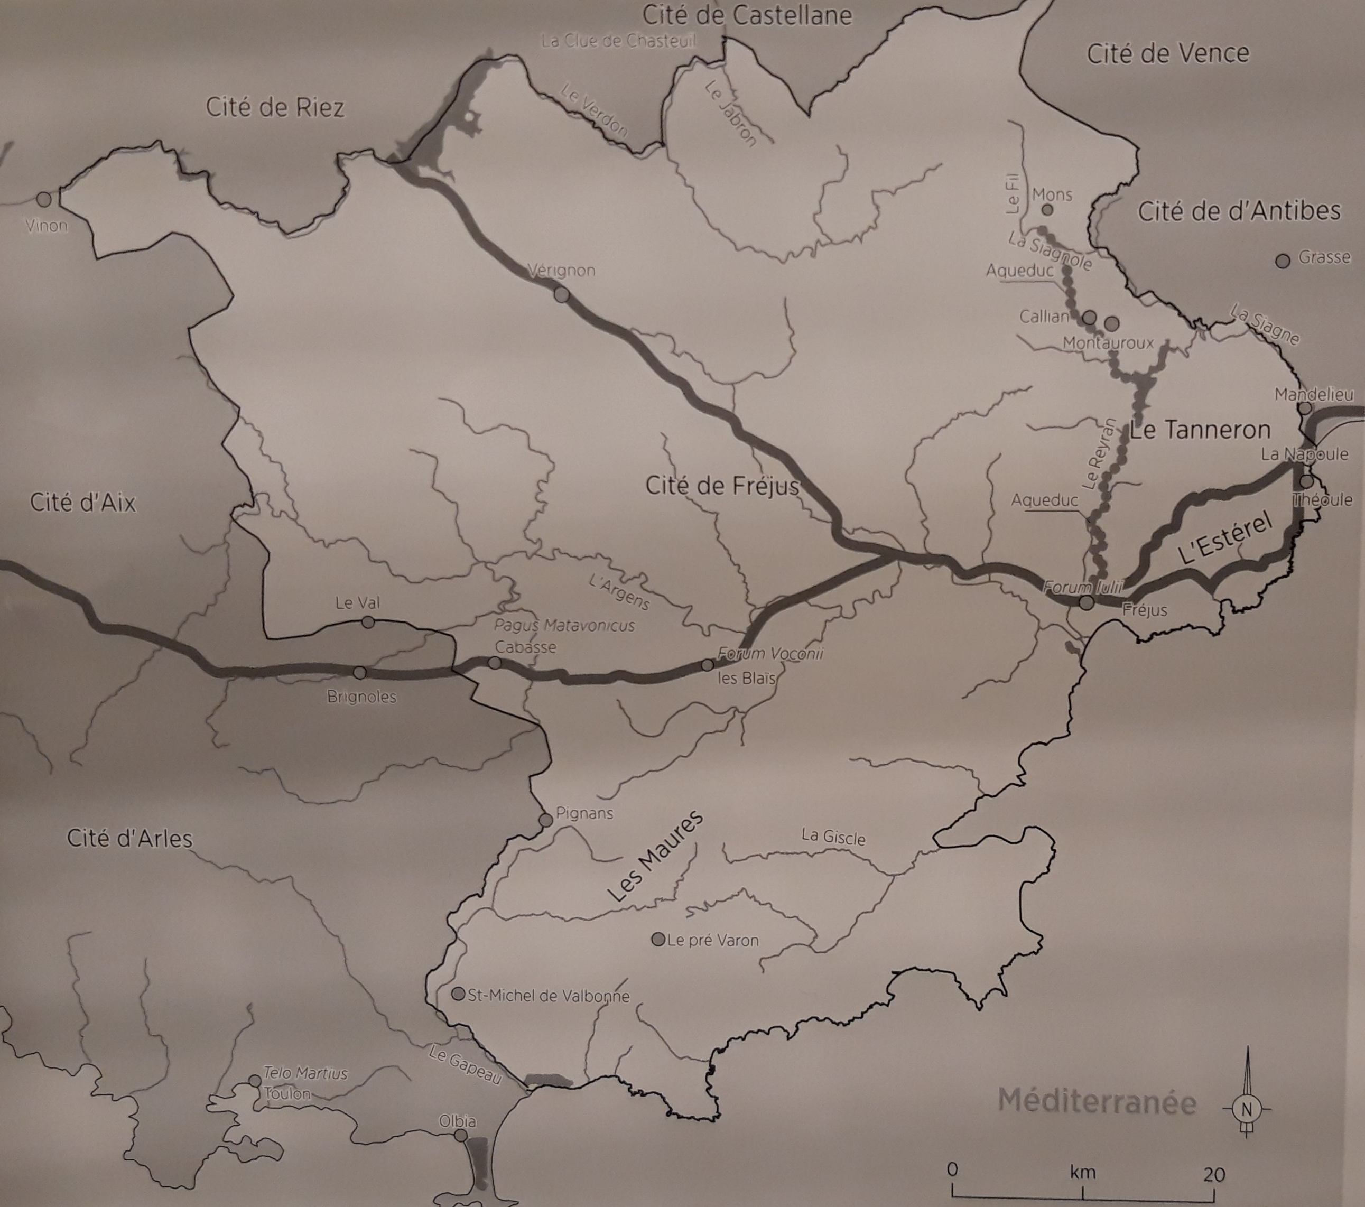
Rappels
Fragmentation de l’espace politique
Cela s’observe également dans les panthéons, qui sont très diversifiés
=> Il n’a jamais eu de « panthéon national gaulois » regroupant Taranis, Esus, … (Hatt)
C’est également le cas pour les civitates de Gaule romaine
La cité est l’unité de base de l’organisation de l’Empire romain (chef-lieu / territoire de taille variable)
Nombreuses libertés à l’échelle de la cité
Le panthéon et les fêtes religieuses sont définis par les autorités civiques
Carpantus et Mars (?) Roquetius

Slide 4
Le projet
Analyse des modalités d'apparition puis d'ajustement des panthéons dans le cadre institutionnel civique mis en place lors de l’intégration du sud de la Gaule à l’Empire romain
Importance du statut de la cité (nombreuses colonies en Narbonnaise)
Après avoir dépouillé 16 des 23 civitates de Narbonnaise:
782 sources épigraphiques => 169 mentions de dieux interprétés (± 20%)
Avec d’importantes disparités: <10% à Narbonne et >30% à Aix
Province souvent désignée un peu rapidement comme parfaitement « romanisée » : Italia uerius quam provincia (Pline l’Ancien, HN, III, 31).
=> Une fois la formation des panthéons étudiées, mon analyse sera donc approfondie afin d'identifier le rôle joué dans ce nouveau contexte par les dieux locaux (p.ex. Roquetius/Mars Roquetius)
Nécessité de proposer une étude de fond de ces dieux
Quelles sont les configurations divines au sein desquelles ces dieux apparaissent ?
Notes:
Les dieux interprétés ont longtemps été considérés comme des dieux différents, non romains. Ils seraient le témoignage de la résistance des dieux celtes ou gaulois dans le contexte romain.
Narbonne première cité romaine en Gaule, c’est une colonie.

Slide 5
La civitas de Fréjus
Colonie de vétérans d’époque césarienne
Lieux de culte du chef-lieu inconnus
Exemples concrets permettant d’illustrer certaines thématiques :
Répartition des divinités locales sur le territoire de la civitas
Absence du chef-lieu
Rôle de Mars Roquetius
4 attestations sur le site de Cabasse, établissement principal du pagus Matavonicus
Rapport possible avec une dédicace réalisée pour le salut de Caligula par le pagus
CIL XII, 342 : Pro salute / C(aii) Caesaris German(ici) / f(ilii) Germanic(i) August(i) / pagus Matauonicus
=> Lien entre cette divinité romaine (duo nomina) et les honneurs rendus à l’empereur régnant
Notes:
Population « romanisée ». 4 autels votifs, Ier PCN pour la majorité, 3 affranchis (?) et un citoyen

Slide 6
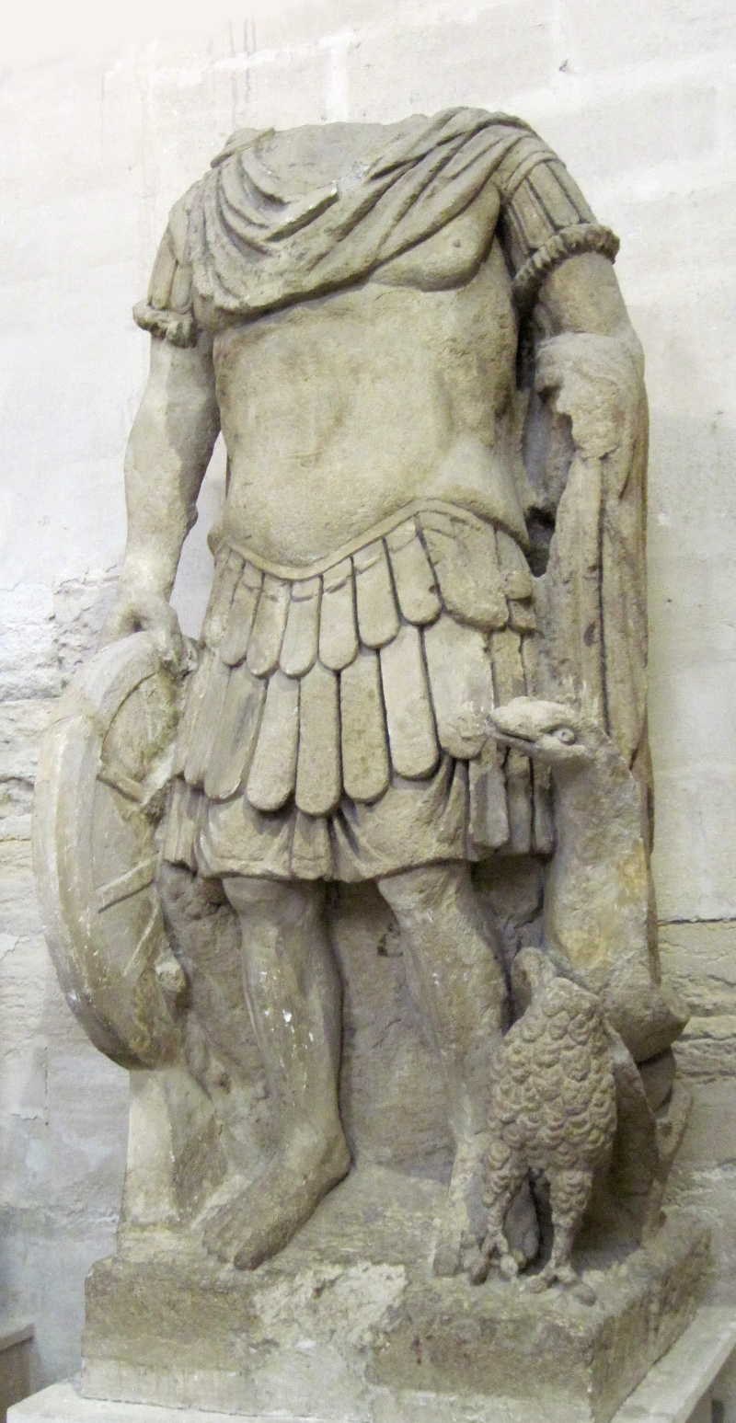
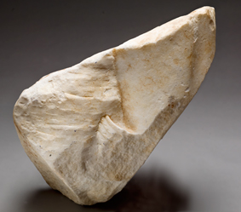
Les sources
Sources littéraires, mais surtout épigraphiques, numismatiques, archéologiques et iconographiques
Il convient de définir la valeur de ces différents types de source (petites statuettes ≠ statues de culte)
Importance du contexte archéologique
Sanctuaire public ou chapelle privée ? Chef-lieu ou territoire de la cité ?
Beaucoup de remplois (tardifs ou non) ou de fouilles mal documentées
Confection d’une base de données personnelle accueillant toutes les sources pour la Narbonnaise, afin de conserver une vision d’ensemble
Notes:
La base de données va permettre, une fois qu’elle sera complétée, d’étudier l’ensemble du corpus selon certaines entrées : statut du dédicant, genre du dédicant, fonction ? , séquence onomastique du dieu, nature de l’offrande

Slide 7
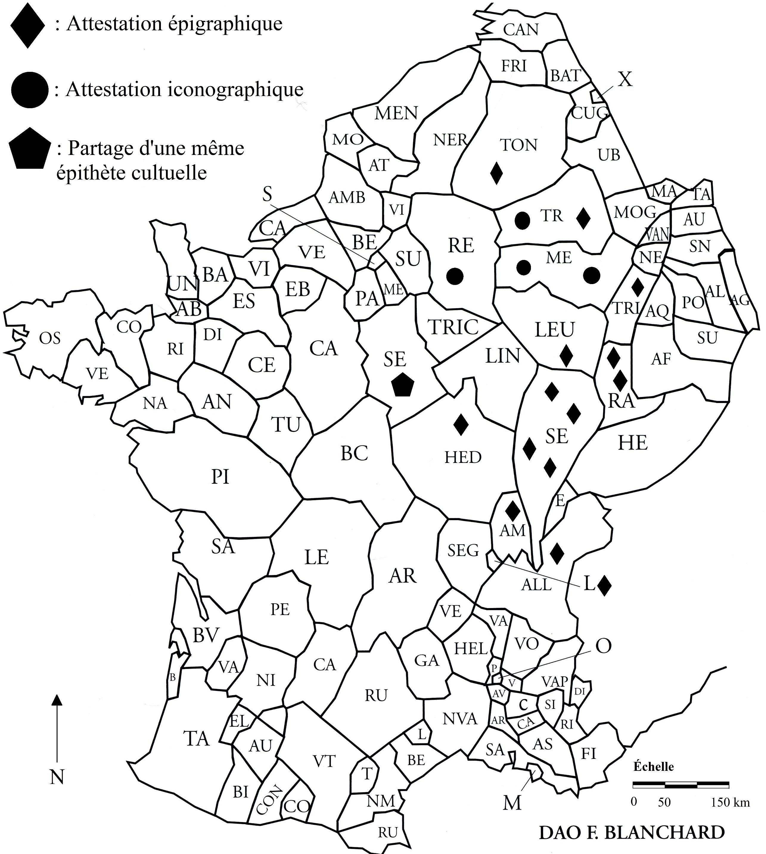
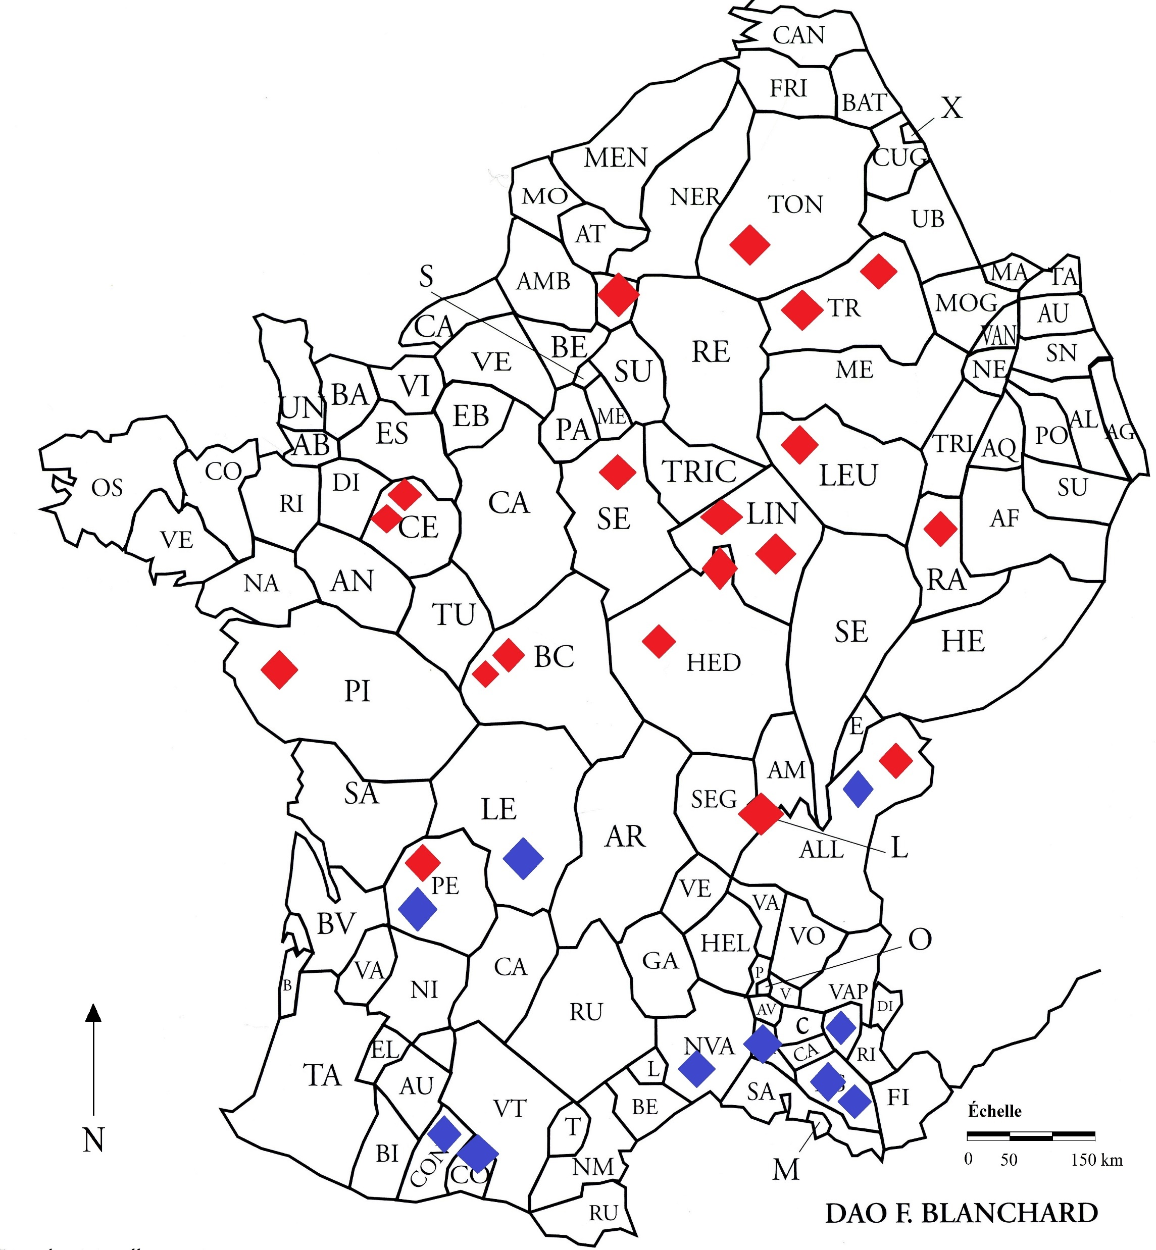
Les échelles d’analyse
Croisement de diverses échelles d’analyse :
Panthéons publics d’échelle civique et les interactions qu’on peut y déceler
Étude similaire à l’échelle infra-civique – notamment avec les panthéons d’associations – lorsque les sources le permettront (p.ex. Arles, Vienne, Narbonne et Nîmes)
Mise en série des résultats à l’échelle régionale

Slide 8
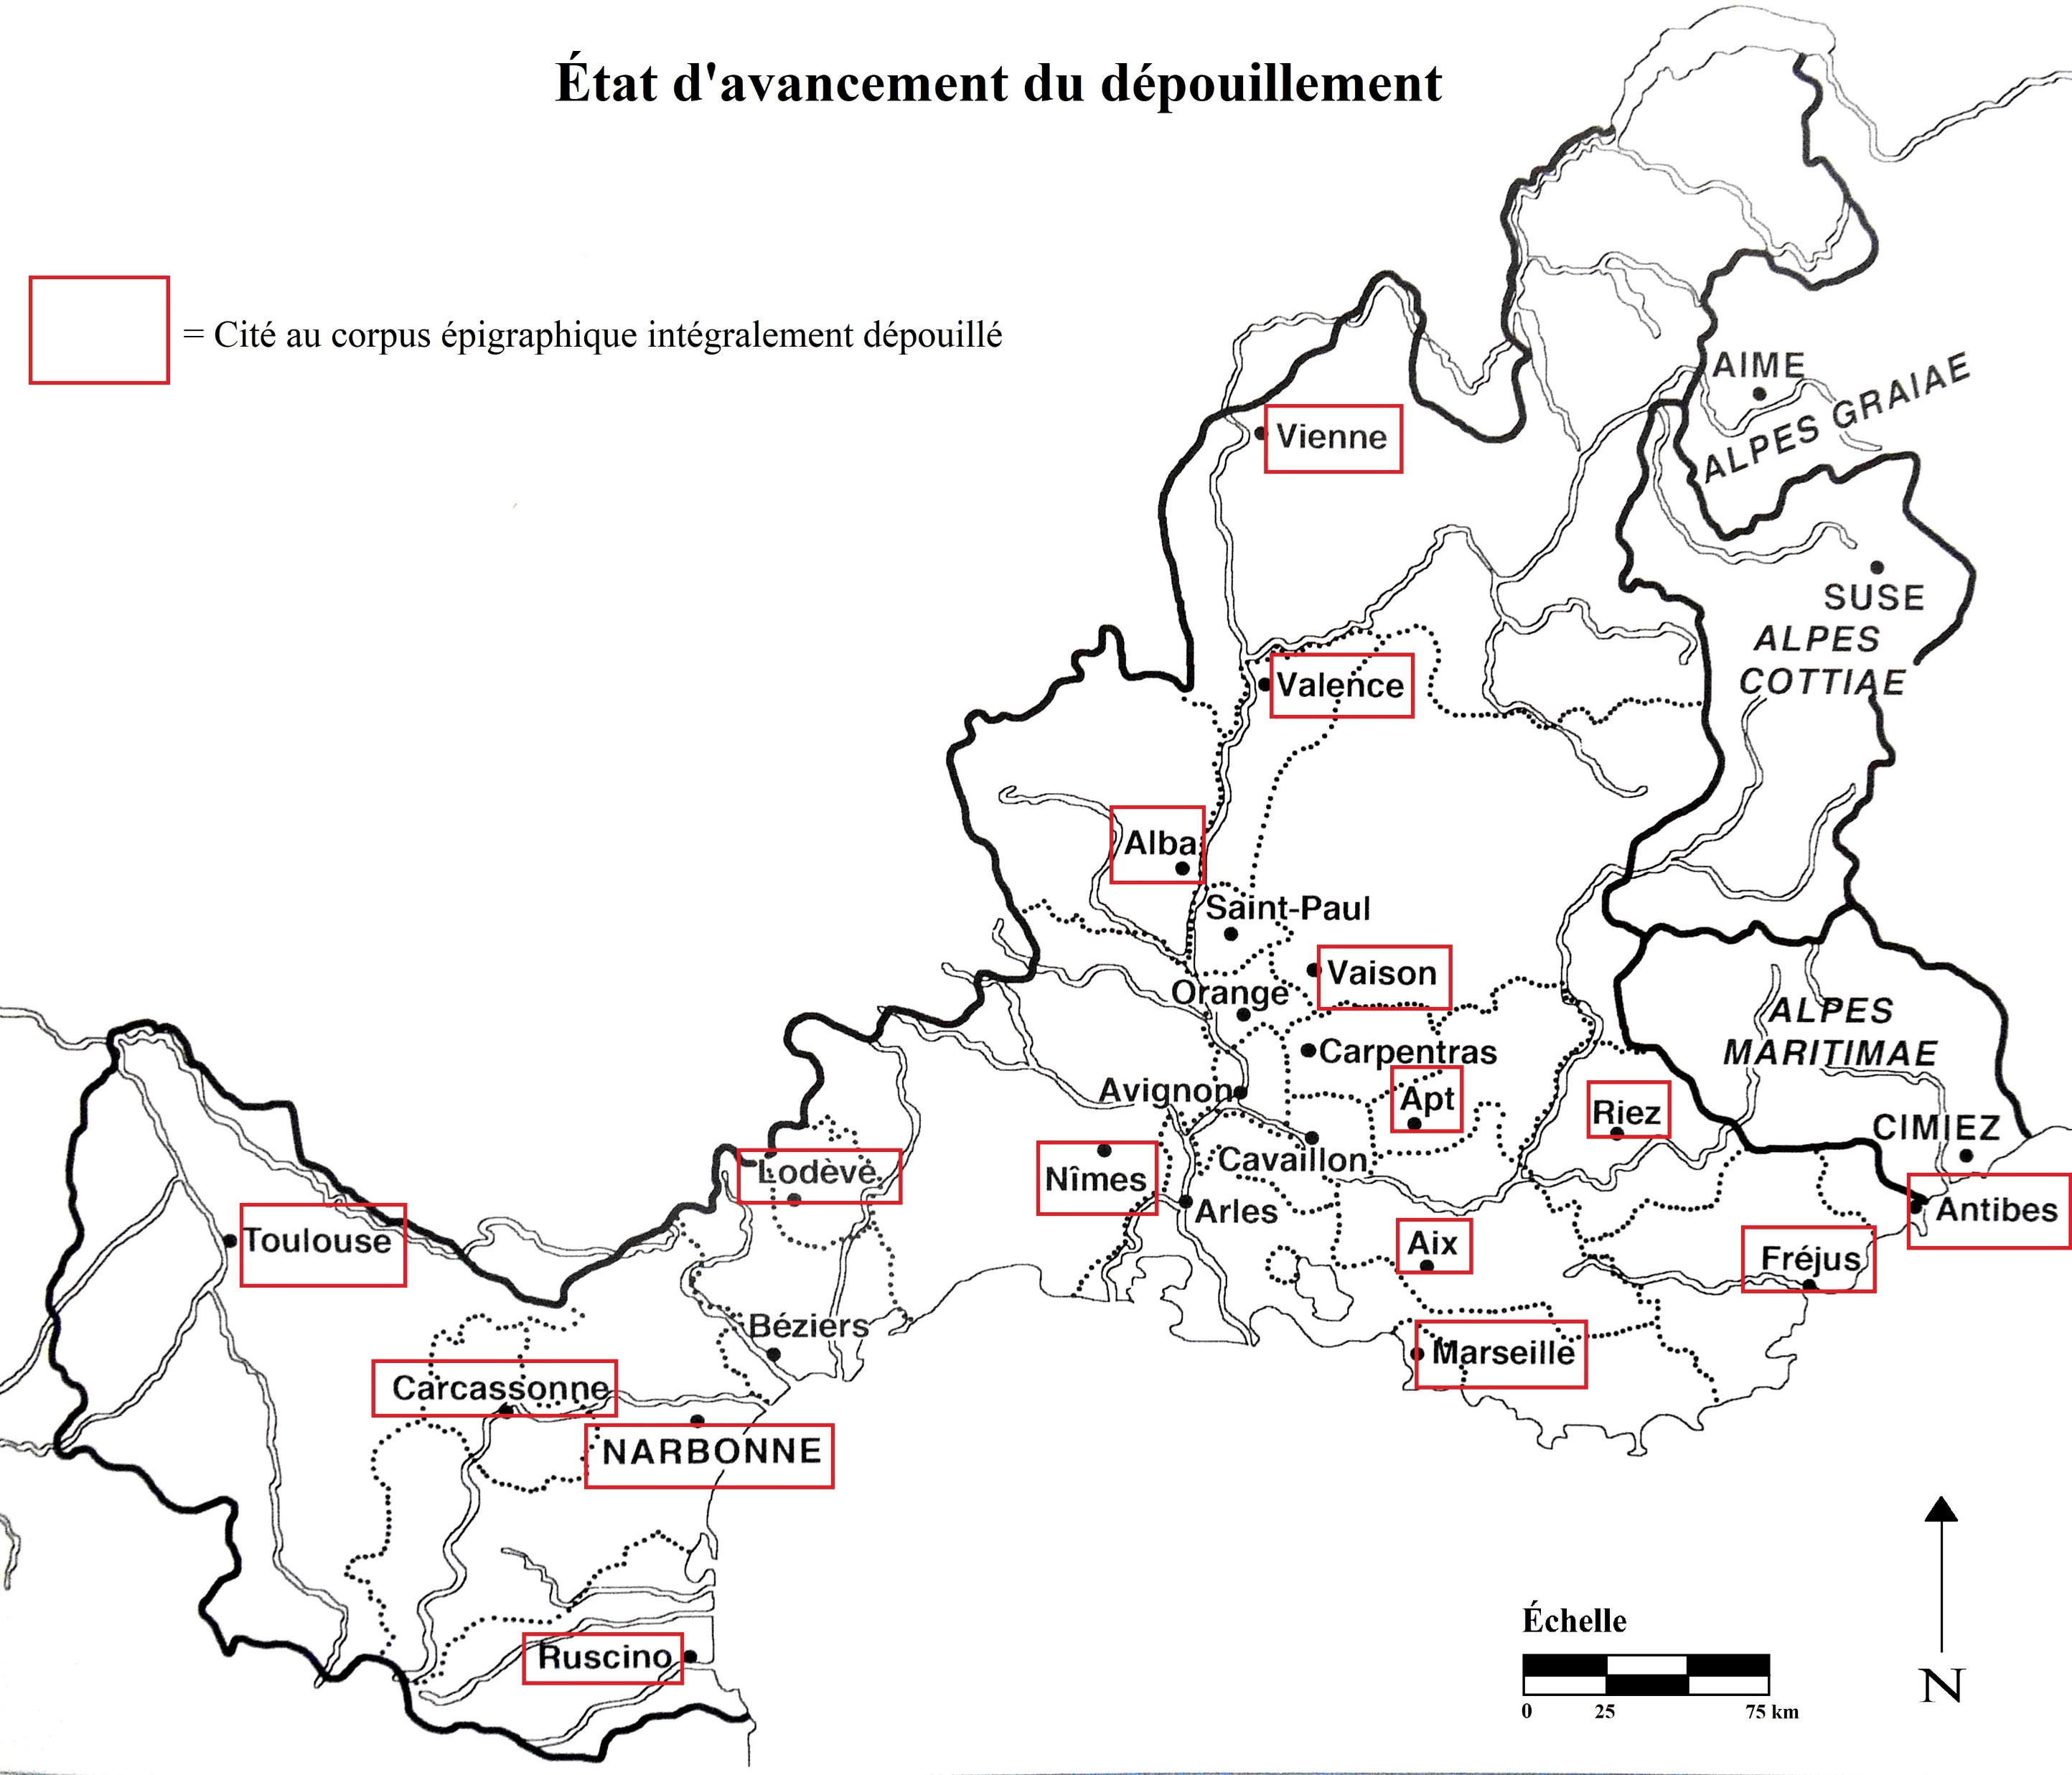
La chronologie des civitates
Multiples évolutions :
Statut
Vienne, devenue colonie romaine entre 35 et 48
Territoire
Nîmes
Province
Convènes en 27 av. J.-C.
Notes:
Attention aux cartes figées

Slide 9
La romanisation
Toutes les modifications juridiques, culturelles, religieuses et matérielles survenues dans les territoires provinciaux sous la domination romaine, sans que ces transformations aient toutes été imposées par Rome.
Fortes critiques de cette notion (P. le Roux et W. Van Andringa)
Cette notion, si elle est définie avec précision, semble toujours pertinente
Il ne s’agit pas d’identifier et de lister ce qui « fait romain » mais de rendre compte de changements dans les provinces
Éviter une approche trop impérialiste ou romano-centrée (middle ground, indigénisation)

Slide 10
L’interpretatio
Tacite, Germania, XLIII, 4 ; César, De Bello Gallico, VI, 17
Processus intellectuel – qui pouvait soit rester purement théorique soit avoir des implications cultuelles – permettant, dans le chef des Romains et des populations indigènes, de rapprocher, sur base d’éléments analogues (uis numini), une divinité ou un culte inconnu d’une divinité ou d’un culte connu
Les Castores chez Tacite, Mercure, Apollon, Mars, Jupiter et Minerve chez César
Notes:
Chez les Naharvales on montre un bois, lieu sacré d’une antique religion. Un prêtre habillé en femme y préside, mais les dieux, d’après l’interprétation romaine, seraient Castor et Pollux ; tel est le caractère de leur divinité (uis numini), leur nom est Alci. Pas de statues, pas trace de superstition étrangère, cependant on les vénère comme deux frères, comme deux jeunes hommes.

Slide 11
Des réflexions pour nourrir ce concept
Une réappropriation mémorielle ?
L’emplacement de nombreux sanctuaires d’époque romaine semble permettre aux élites des cités de se rattacher au passé, qui est souvent réinterprété, voire modifié, selon les circonstances du moment
Oppida (le plus souvent abandonnés), anciens sanctuaires indigènes (Correns), zones funéraires => Réappropriation mémorielle, justification des nouveaux cultes mais dans un cadre totalement romain
Souvent postulé a priori
Certains semblent être abandonnés ou négligés, p.ex. le sanctuaire d’Aristée à Hyères
Mais plusieurs lieux de culte ne semblent pas avoir d’antécédent d’époque gauloise, p.ex. les cultes de sources, qui se développent presque exclusivement à l’époque romaine tout en attestant de nombreux théonymes locaux
Certains dieux ont-ils été créés à l’époque romaine, afin de justifier les nouvelles structures et les nouveaux cultes ?
=> Il faut alors s’interroger sur le concept d’interpretatio
Tournant à l’époque augustéenne ?
Notes:
Mars Olloudius vs. Mars Olludius au pays de Galles

